Slide 1
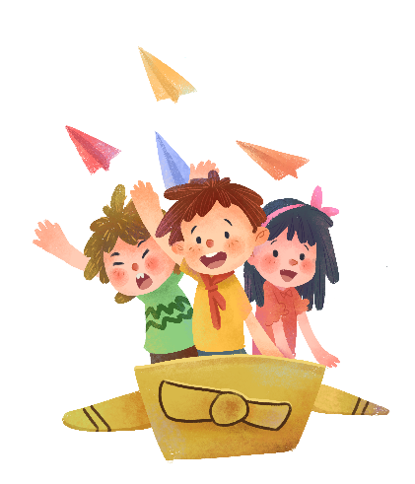



KHỞI ĐỘNG

Slide 2














TRÒ CHƠI POWERPOINT
TÌM MẬT MÃ

Slide 3












Trong bài “Đón em”, các từ ngữ vội vàng, lo lắng, vừa mừng vừa thương, vui cho thấy Dũng là người anh thế nào? Chọn ý đúng:
Dũng là người rất thương em của mình.
Dũng là người rất ghét em của mình.
Anh em như chân với tay.
Dũng là người anh mẫu mực đối với em của mình.
Tất cả đáp án trên đều đúng

Slide 4


Hằng ngày, sau khi tan học, Dũng làm gì? Chọn ý đúng:
Dũng đi chơi cùng bạn bè.
Dũng về nhà phụ giúp gia đình...
Dũng qua trường mầm non đón bé Lan.
Chị ngã em nâng
Dũng về nhà thay đồ rồi đi chơi với bạn..

Slide 5

Theo em, lúc bé Lan “rơm rớm nước mắt, ôm chầm lấy anh”, Dũng sẽ nói gì để an ủi em? Chọn ý đúng:
Không được khóc!
Máu chảy ruột mềm
Đừng khóc, anh đến đón em rồi đây.
Khóc gì mà khóc.
Tất cả đáp án đều đúng.

Slide 6

Tại sao hôm đó Dũng lại đi học về muộn? Chọn ý đúng:
Do Dũng ham chơi đi chơi với bạn.
Do Dũng đi học về rồi đi mua đồ cho mẹ.
Anh em thuận hòa là nhà có phúc.
Do Dũng qua nhà bà chơi.
Do nhóm của Dũng làm báo tường.

Slide 7
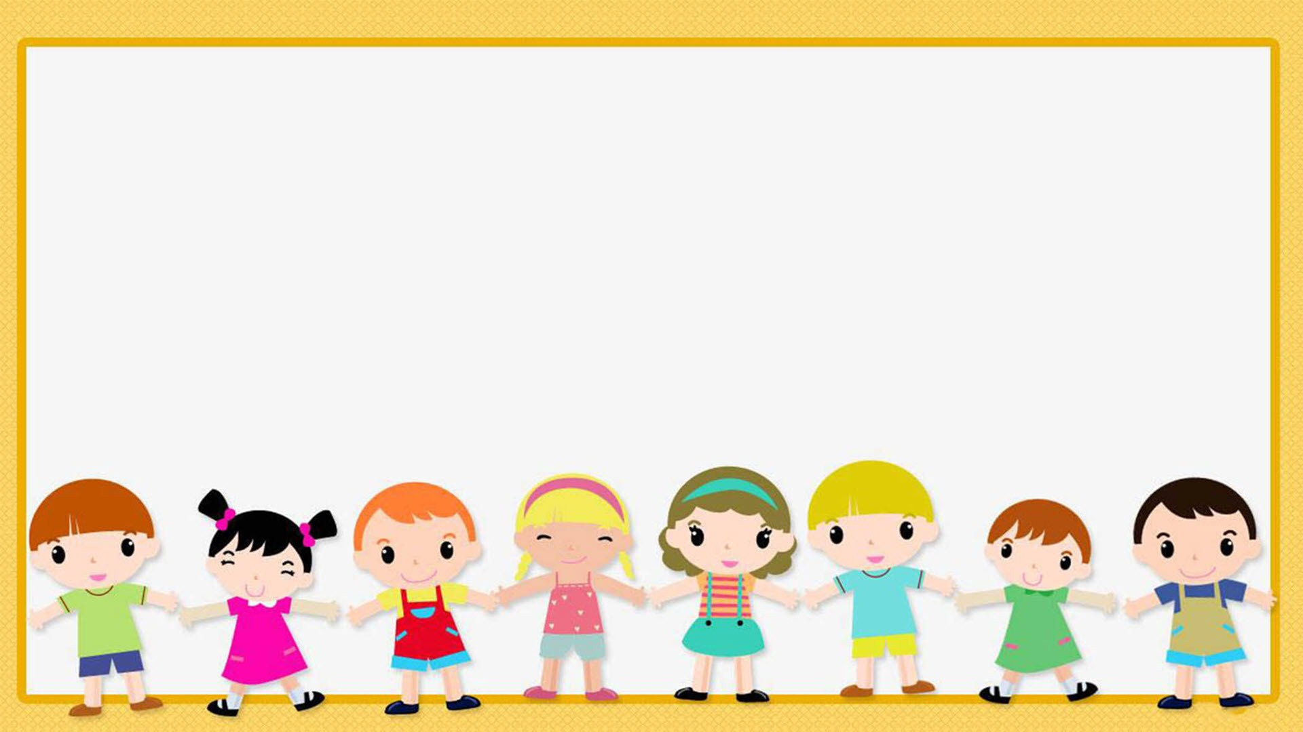

Chị ngã em nâng

Slide 8

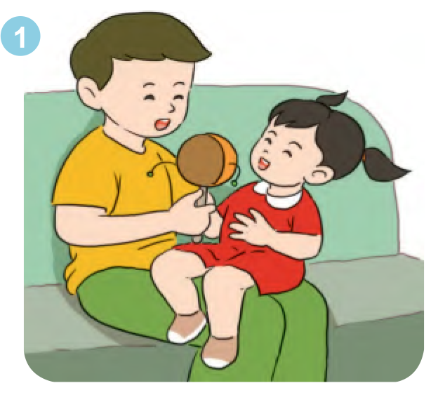
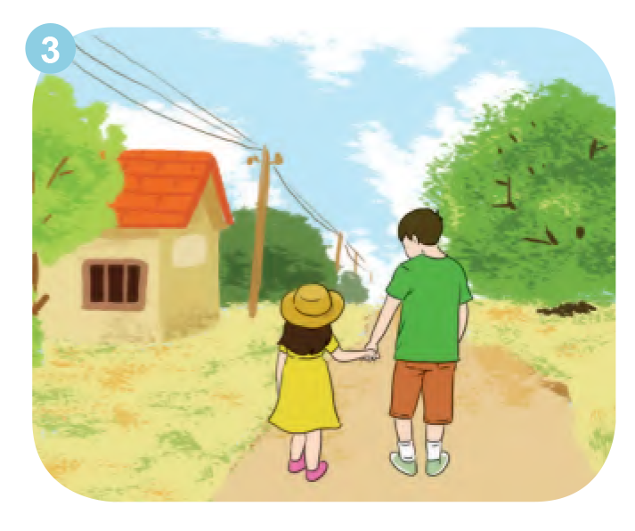
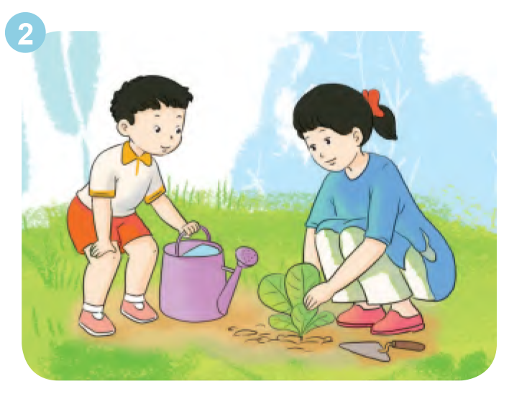
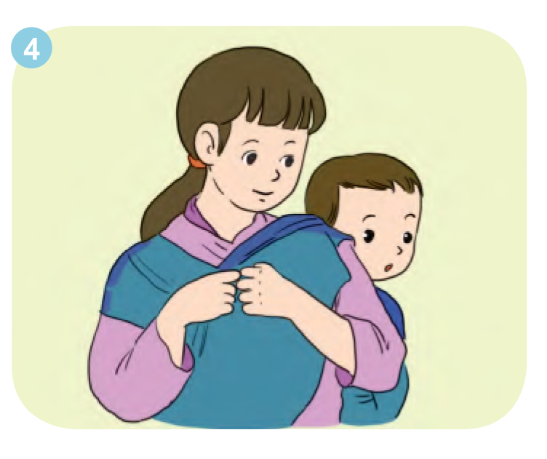
Sử dụng các mẫu câu Ai làm gì?, Ai thế nào?, hỏi đáp theo tranh:

Slide 9
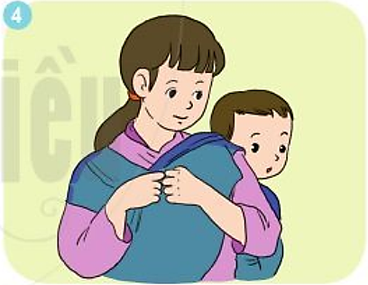
M
(Tranh 4)

Slide 10
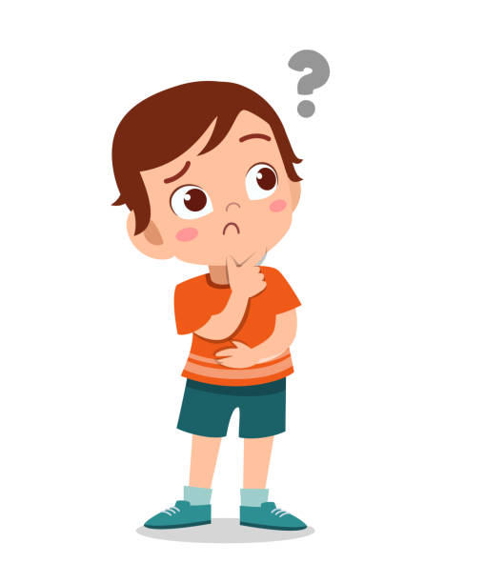
1

Slide 11
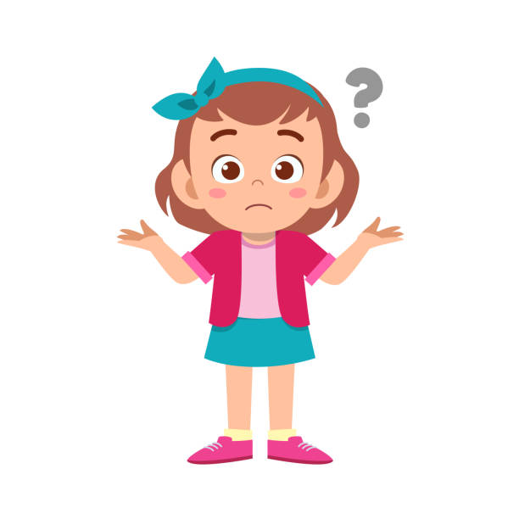
2

Slide 12
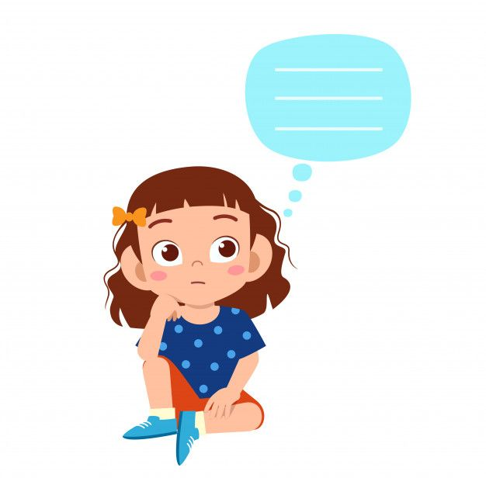
3

Slide 13

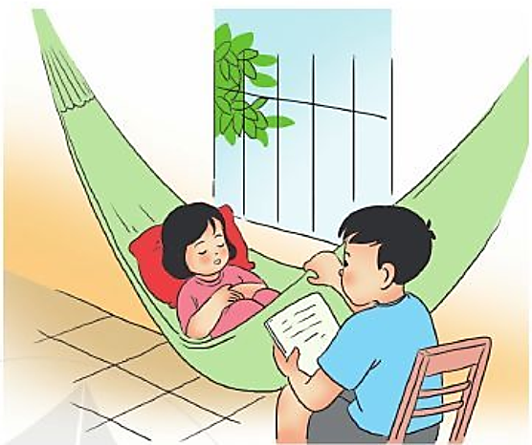
Tiếng võng kêu

Slide 14


ĐỌC

Slide 15


Đọc Hiểu

Slide 16
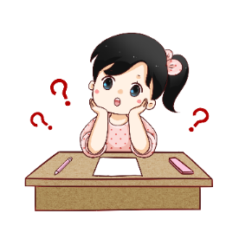

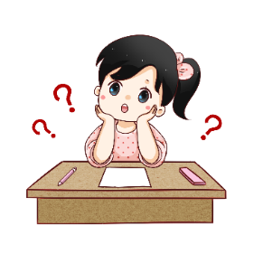
1. Tiếng võng kêu cho biết bạn nhỏ trong bài thơ đang làm gì?
Tiếng võng kêu cho biết bạn nhỏ trong bài thơ đang đưa võng cho em bé ngủ.
2. Tìm những hình ảnh cho thấy bé Giang đang ngủ rất đáng yêu.
Những hình ảnh cho thấy bé Giang đang ngủ rất đáng yêu: Tóc bay phơ phất
Vương vương nụ cười.

Slide 17
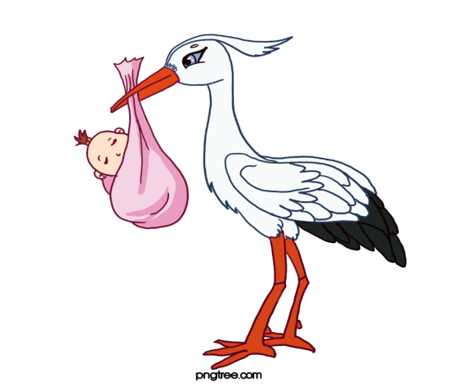
3. Bạn nhỏ nói gì với em bé trong hai khổ thơ cuối?
Bạn hỏi em: Có gặp con cò lặn lội bờ sông không,?Có gặp cánh bướm mênh mông không,? Bạn nhắn nhủ em: Em cứ ngủ ngon vì có tay anh đưa võng đều.

Slide 18

Luyện tập

Slide 19


1. Tìm từ ngữ:
a)Nói về hoạt động, việc làm tốt đối với anh chị em.
giúp đỡ,
b) Nói về tình cảm anh chị em.
yêu quý
M
M

Slide 20
1. Tìm từ ngữ:
a)Nói về hoạt động, việc làm tốt đối với anh chị em.
giúp đỡ, chăm sóc, chỉ bảo, chia sẻ, khuyên,
đỡ đần, khuyên nhủ, bảo ban, chăm lo, nâng đỡ, dạy bảo,…
b) Nói về tình cảm anh chị em.
yêu quý, yêu, quý, thương, thương
yêu, thương nhớ, nhớ thương, …….

Slide 21

2. Đặt câu với một từ tìm được ở bài tập 1

Slide 22
Tiếng võng kêu
(Trích)
Kẽo cà kẽo kẹt
Kẽo cà kẽo kẹt
Tay em đưa đều
Ba gian nhà nhỏ
Đầy tiếng võng kêu.
Kẽo cà kẽo kẹt Bé Giang ngủ rồi Tóc bay phơ phất Vương vương nụ cười…
Trong giấc mơ em Có gặp con cò Lặn lội bờ sông Có gặp cánh bướm Mênh mông, mênh mông?
Em ơi cứ ngủ Tay anh đưa đều Ba gian nhà nhỏ Đầy tiếng võng kêu Kẽo cà kẽo kẹt Kẽo cà kẽo kẹt Kẽo cà… … kẽo kẹt…
TRẦN ĐĂNG KHOA
ĐỌC TOÀN BÀI

Slide 23

Củng cố - Dặn dò

Slide 25
Tiếng võng kêu
(Trích)
Kẽo cà kẽo kẹt
Kẽo cà kẽo kẹt
Tay em đưa đều
Ba gian nhà nhỏ
Đầy tiếng võng kêu.
Kẽo cà kẽo kẹt Bé Giang ngủ rồi Tóc bay phơ phất Vương vương nụ cười…
Trong giấc mơ em Có gặp con cò Lặn lội bờ sông Có gặp cánh bướm Mênh mông, mênh mông?
Em ơi cứ ngủ Tay anh đưa đều Ba gian nhà nhỏ Đầy tiếng võng kêu Kẽo cà kẽo kẹt Kẽo cà kẽo kẹt Kẽo cà… … kẽo kẹt…
TRẦN ĐĂNG KHOA

Slide 26
Tiếng võng kêu
(Trích)
Kẽo cà kẽo kẹt
Kẽo cà kẽo kẹt
Tay em đưa đều
Ba gian nhà nhỏ
Đầy tiếng võng kêu.
Kẽo cà kẽo kẹt Bé Giang ngủ rồi Tóc bay phơ phất Vương vương nụ cười…
Kẽo cà kẽo kẹt
Trong giấc mơ em Có gặp con cò Lặn lội bờ sông Có gặp cánh bướm Mênh mông, mênh mông?
Em ơi cứ ngủ Tay anh đưa đều Ba gian nhà nhỏ Đầy tiếng võng kêu Kẽo cà kẽo kẹt Kẽo cà kẽo kẹt Kẽo cà… … kẽo kẹt…
TRẦN ĐĂNG KHOA
Lặn lội
phơ phất
Luyện đọc

Slide 27
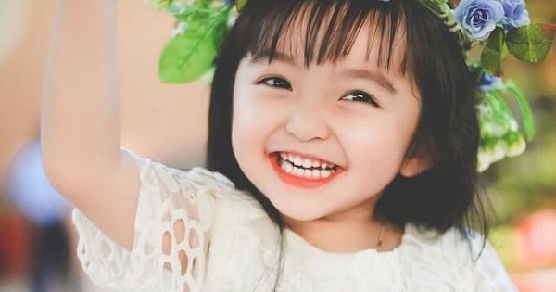

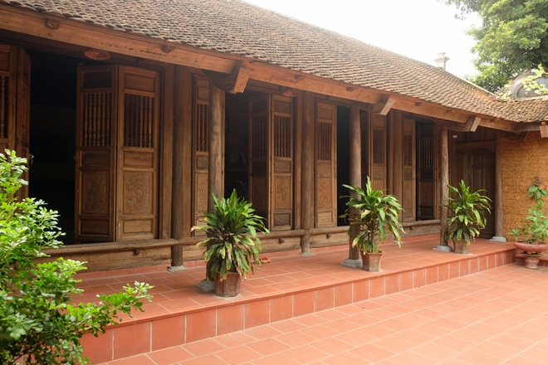
Chú thích:
Vương vương:
còn lại một ít, ở đây ý nói còn giữ lại nụ cười
Phơ phất:
bay qua bay lại theo gió.
Gian nhà:
một phần của nhà, có cột hoặc tường ngăn với phần khác.

Slide 28
Tiếng võng kêu
(Trích)
Kẽo cà kẽo kẹt
Kẽo cà kẽo kẹt
Tay em đưa đều
Ba gian nhà nhỏ
Đầy tiếng võng kêu.
Kẽo cà kẽo kẹt Bé Giang ngủ rồi Tóc bay phơ phất Vương vương nụ cười…
Trong giấc mơ em Có gặp con cò Lặn lội bờ sông Có gặp cánh bướm Mênh mông, mênh mông?
Em ơi cứ ngủ Tay anh đưa đều Ba gian nhà nhỏ Đầy tiếng võng kêu Kẽo cà kẽo kẹt Kẽo cà kẽo kẹt Kèo cà… … kẽo kẹt…
TRẦN ĐĂNG KHOA
1
3
2
4
Bài thơ chia làm mấy đoạn?
Đọc đoạn

Slide 29
Tiếng võng kêu
(Trích)
Kẽo cà kẽo kẹt
Kẽo cà kẽo kẹt
Tay em đưa đều
Ba gian nhà nhỏ
Đầy tiếng võng kêu.
Kẽo cà kẽo kẹt Bé Giang ngủ rồi Tóc bay phơ phất Vương vương nụ cười…
Trong giấc mơ em Có gặp con cò Lặn lội bờ sông Có gặp cánh bướm Mênh mông, mênh mông?
Em ơi cứ ngủ Tay anh đưa đều Ba gian nhà nhỏ Đầy tiếng võng kêu Kẽo cà kẽo kẹt Kẽo cà kẽo kẹt Kẽo cà… … kẽo kẹt…
TRẦN ĐĂNG KHOA
ĐỌC TOÀN BÀI

Slide 30

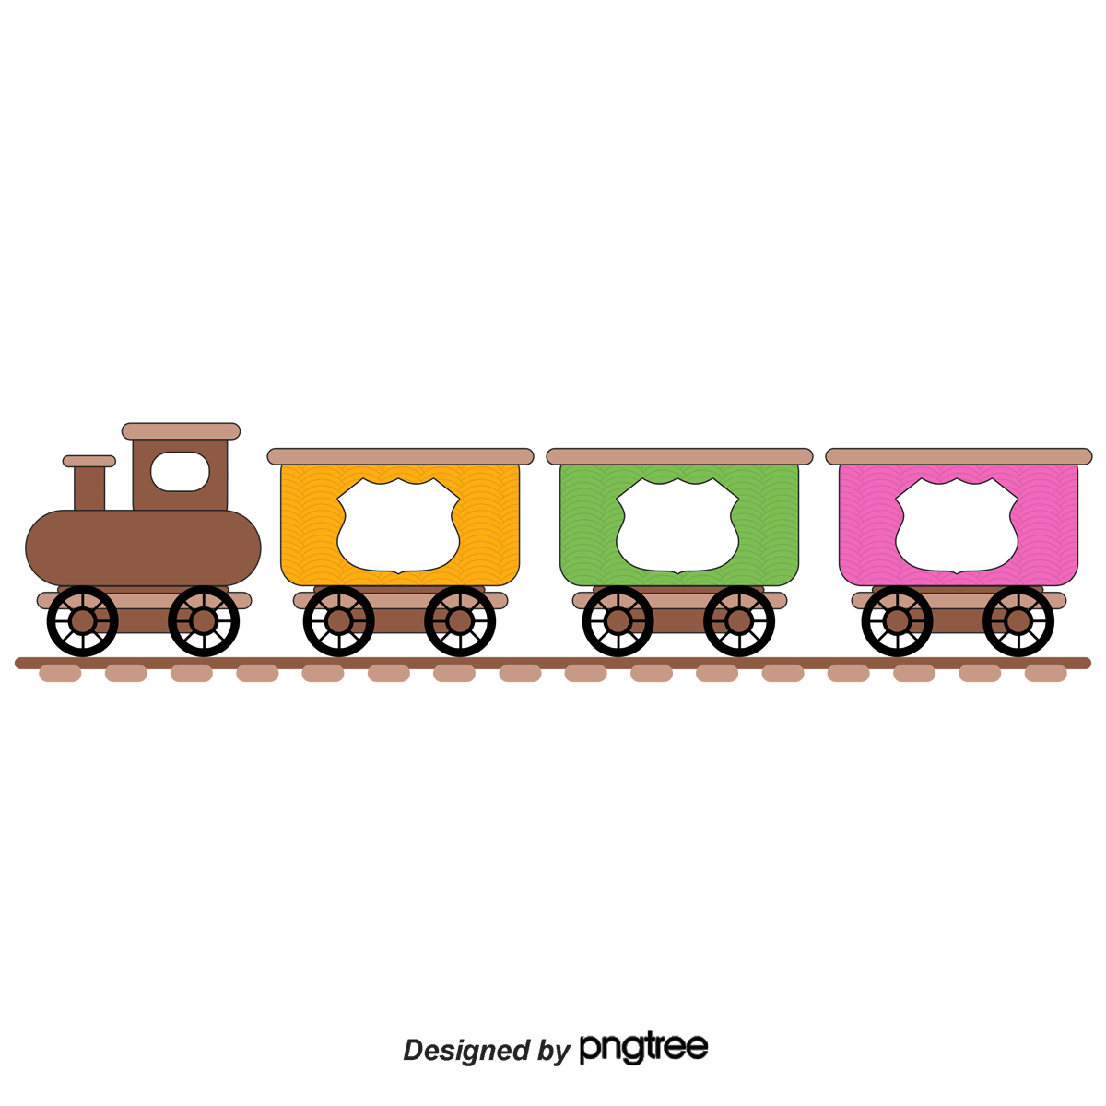
quan tâm,
kèm cặp,
chỉ bảo,
quý mến,
quan tâm,
giúp đỡ,
kèm cặp,
chăm sóc
yêu thương,
chỉ bảo,
quý mến,
giúp đỡ,
chăm sóc,
yêu thương,
Nói về hoạt động, việc tốt của anh chị em
Nói về tình cảm anh chị em
Nói về hoạt động, việc tốt của anh chị em
Nói về tình cảm anh chị em
Nói về hoạt động, việc tốt đối với anh chị em
Nói về tình cảm anh chị em

